Slide 1

בינגו:
חנוכה
כתיבה: יהודית בלאיש
עריכה: שרית שכטר

Slide 2
לפניכם 12 שאלות. לאחר שהתלמידים ישבצו את המספרים של התוצאות בטבלה המצורפת, הקריאו את השאלות וילד שבחר את המספר שהוא התוצאה יקיף את מספר התוצאה בעיגול . ילד שהקיף את שני האלכסונים מנצח. אפשר להמשיך את המשחק עד שילד ימלא את כל הטבלה.
אפשר לשנות את השאלות על פי רמת הכיתה.

Slide 3
הכינו לעצמכם לוח של 3X3
ומלאו אותו במספרים לפי בחירתכם:
65 , 6 , 8 , 25 , 52 ,9 , 1000 , ½ 1 , 255 , 138 , 17.5 , 44

Slide 4
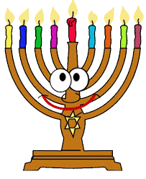
כמה נרות מדליקים בחנוכה?

Slide 5
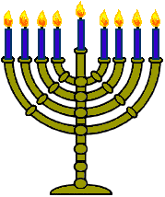
כמה נרות היינו מדליקים אם כד השמן היה מספיק ל-10 ימים?

Slide 6
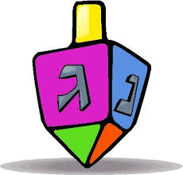
כמה ימים יעברו עד שנדליק לפחות חצי מהקופסה?

Slide 7
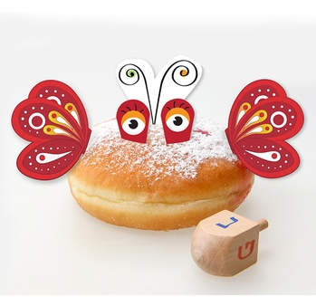
בסופגניה 400 קלוריות כמה קלוריות יש בשתי סופגניות וחצי?

Slide 8
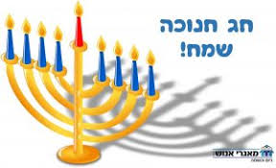
אם ביום הראשון החנוכיה דלקה שעה וחצי , כמה זמן היא דלקה ביום השמיני?

Slide 9
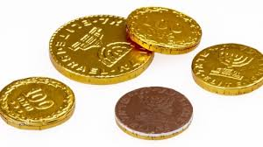
רון קיבל דמי חנוכה , שקל ביום הראשון ובכל יום עד סוף חנוכה , ובכל יום פי שתיים מהיום הקודם כמה כסף קיבל רון בסך הכל?

Slide 10
כ"ה בכסלו הוא היום הראשון של חנוכה , איזה מספר כ"ה בגימטריה?

Slide 11
מהו מספר הבנים של חנה?

Slide 12
מספר הנרות שמדליקים ביום הראשון , השני והשלישי?

Slide 13
דמי הכיס של נועה עשרה שקלים ביום הראשון של חנוכה ובכל יום שעובר היא מקבלת שקל פחות כמה היא מקבלת בכל החופש?

Slide 14
מהו סכום האותיות שעל הסביבון בגימטריה?

Slide 15
קילוגרם שווה ל-7000 קלוריות , כמה סופגניות נאכל כדי להעלות קילו במשקל?

